Slide 1
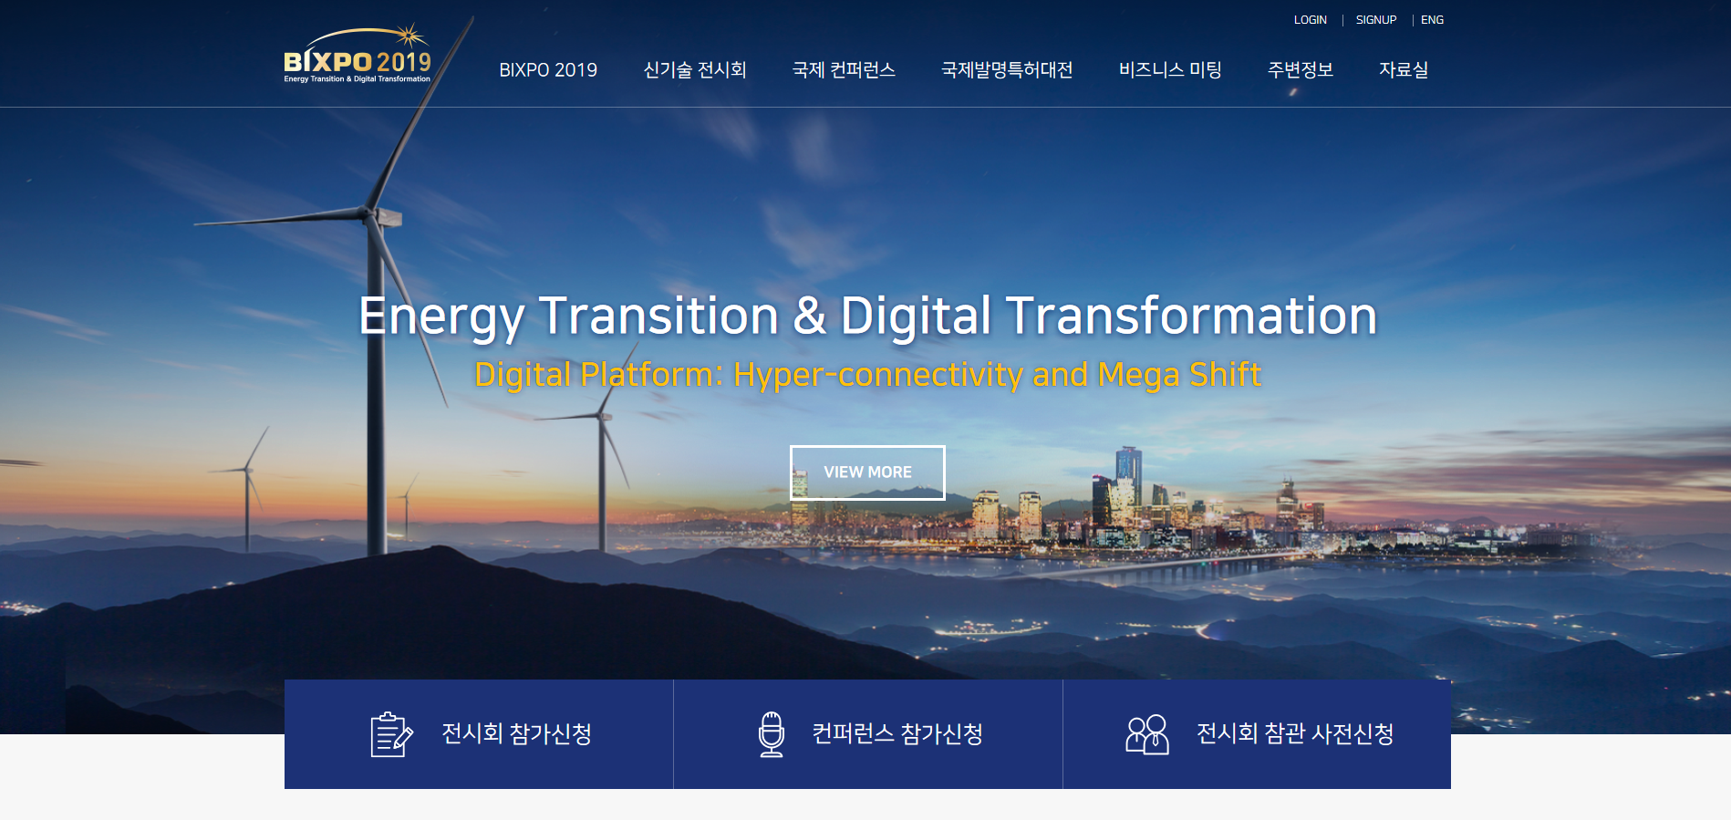
클릭

Slide 2
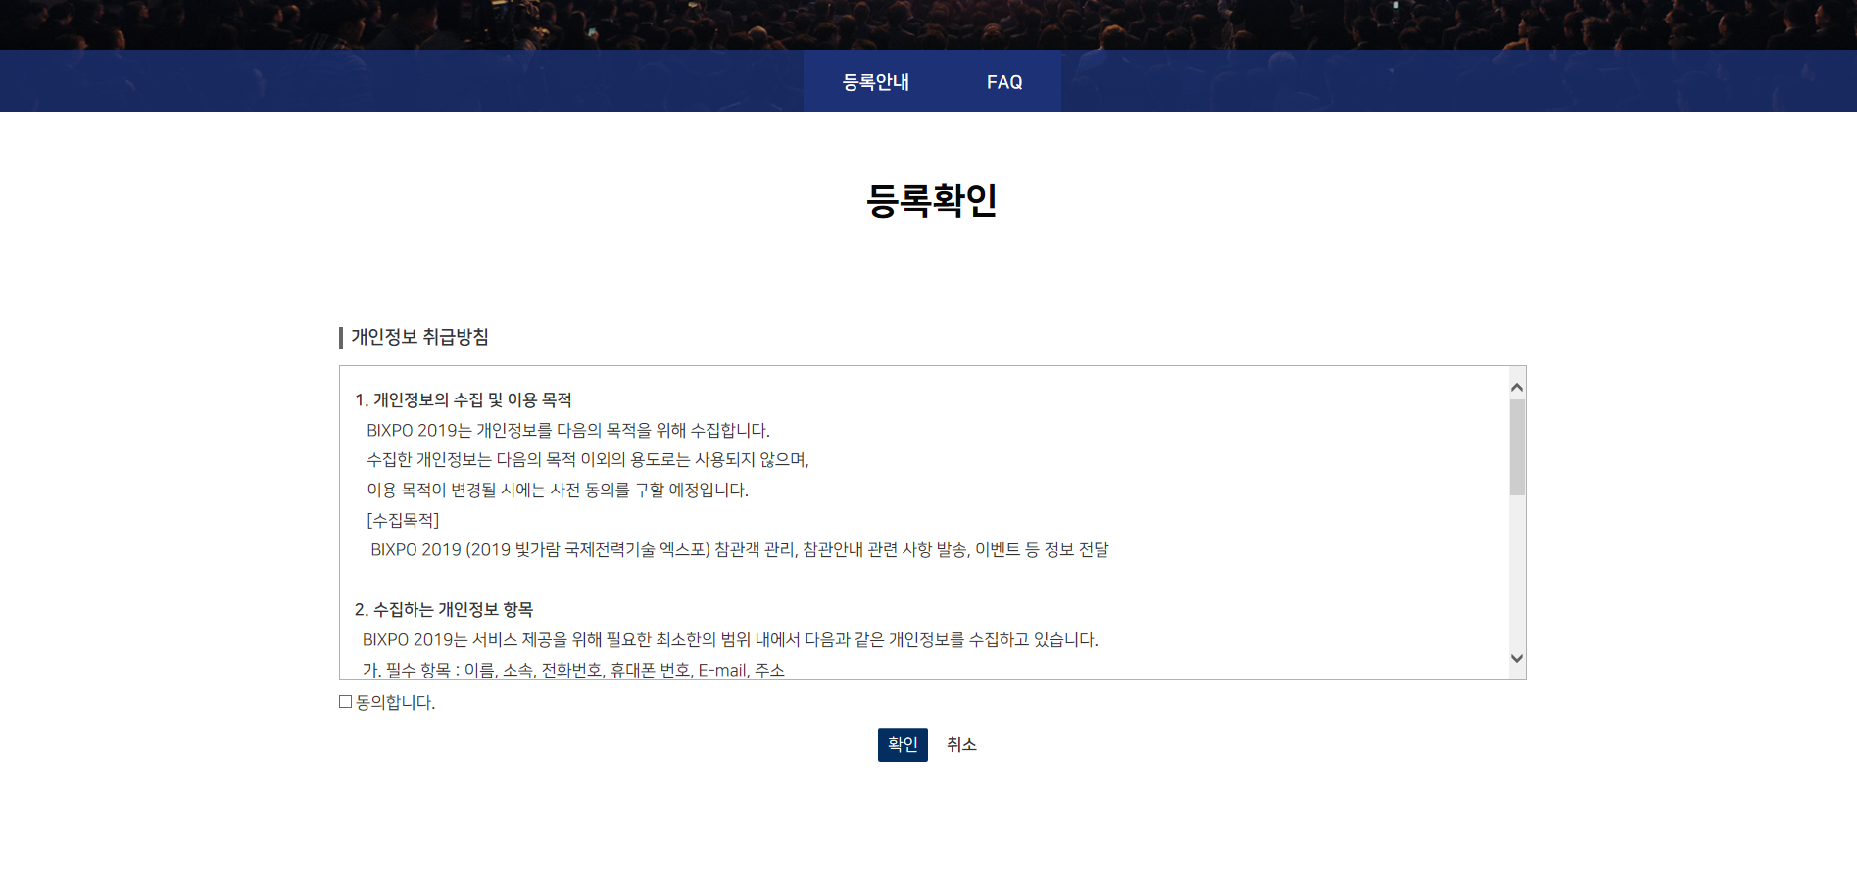
① 항목체크
② 클릭

Slide 3
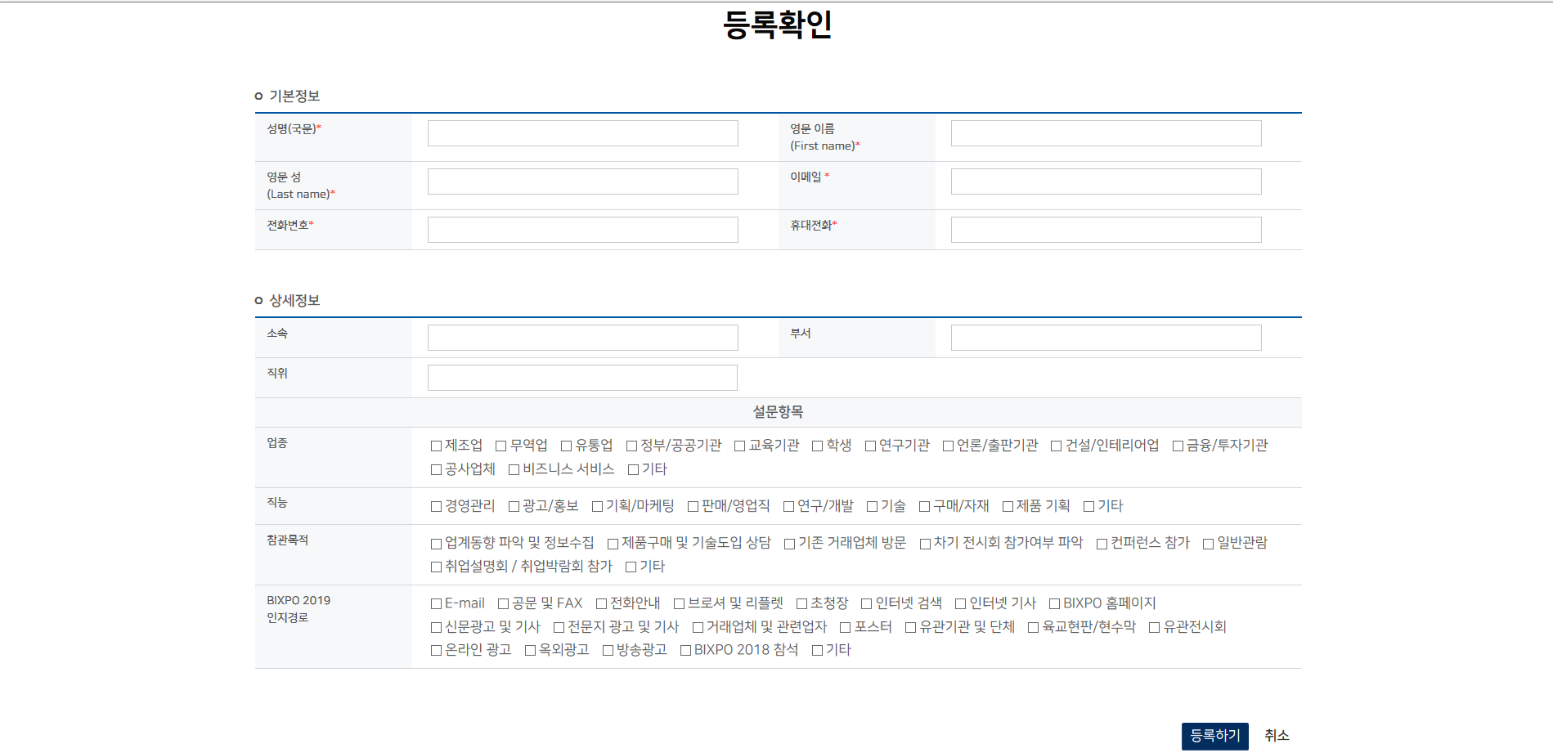
① 기본정보 및
상세정보 작성
② 클릭

